Slide 1
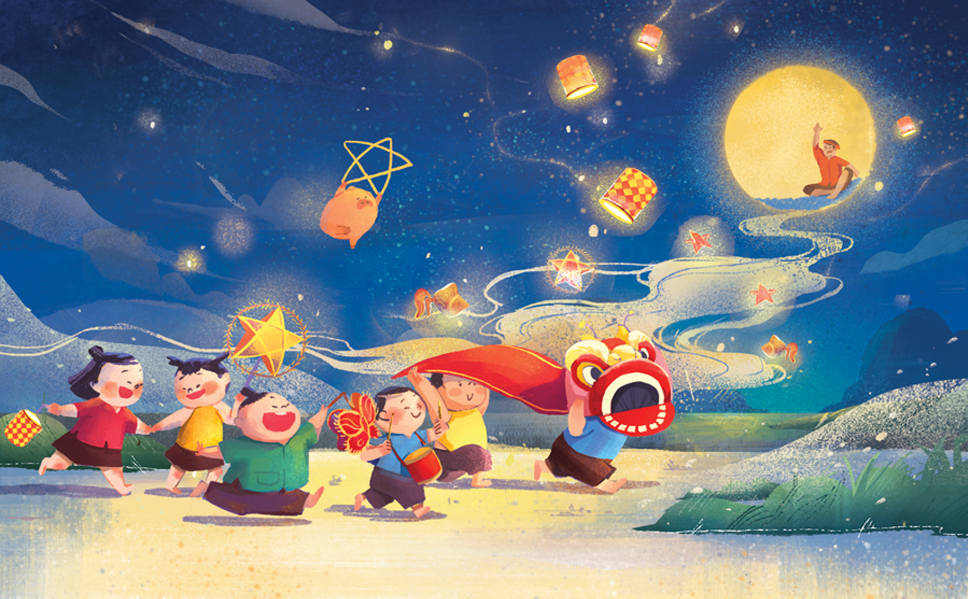

Slide 2
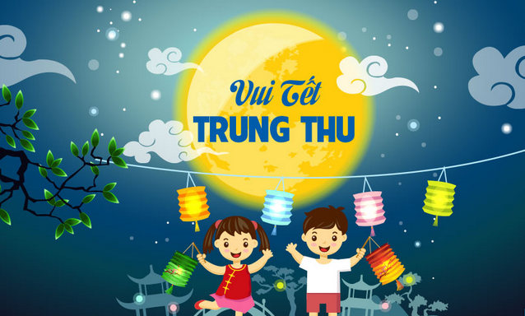

Slide 3




ĐỐ VUI
TRUNG THU
Có 10 câu hỏi về chủ đề trung thu
Thời gian suy nghĩ và trả lời là 20 giây.
Chúc các em may mắn và trả lời đúng hết các câu hỏi

Slide 4
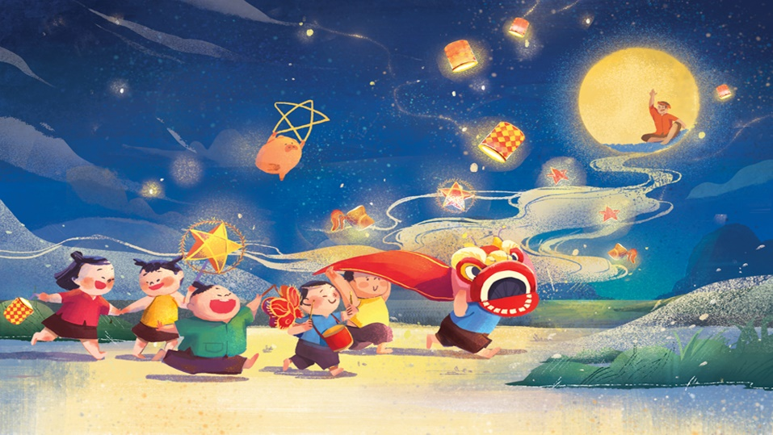
ĐỐ VUI
TRUNG THU
Câu hỏi số 1:
TẾT TRUNG THU có nguồn gốc từ quốc gia nào?
Trung Quốc
Hàn Quốc
Nhật Bản

Slide 5

ĐỐ VUI
TRUNG THU
Câu hỏi số 2:
Người Việt thường tổ chức hoạt động gì trong Tết Trung thu?
Múa rối nước.
B. Hát quan họ.
C. Múa lân

Slide 6
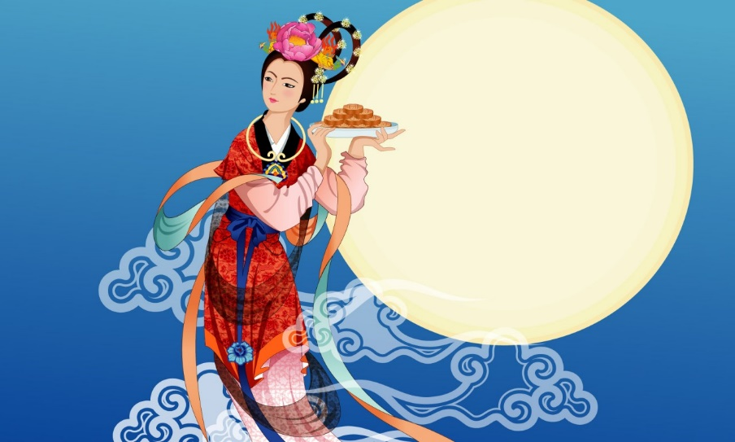
ĐỐ VUI
TRUNG THU
Câu hỏi số 3:
Trong truyền thuyết, "chị Hằng" ở cung nào trên Thiên đình?
Thiên Cực Bắc.
B. Quảng Hàn.
C. Côn Luân.

Slide 7

ĐỐ VUI
TRUNG THU
Câu hỏi số 4:
Theo truyện cổ tích, ai là người Việt Nam
đầu tiên lên mặt trăng?
A. Chị Hằng
B. Thiên Lôi
C. Chú cuội

Slide 8
ĐỐ VUI
TRUNG THU
Câu hỏi số 5:
Bài hát Chiếc đèn ông sao là của nhạc sĩ nào?
A. Phạm Tuyên.
B Trịnh Công Sơn.
C. Hoàng Lân.

Slide 9
ĐỐ VUI
TRUNG THU
Câu hỏi số 6:
Hai nhân vật được nhắc đến nhiều trong ngày Tết Trung thu là ai?
Chị Hằng và Thỏ ngọc
B. Chú Cuội và Thỏ Ngọc
C. Chú Cuội và Chị Hằng

Slide 10
ĐỐ VUI
TRUNG THU
Câu hỏi số 7:
Sự tích Chú Cuội gắn liền với cây gì?
A. Cây Sung
B. Cây Đa
C. Cây Bồ đề

Slide 11
ĐỐ VUI
TRUNG THU
Câu hỏi số 8:
Đêm Tết Trung Thu còn được gọi là đêm hội gì?
A. Hội Đèn Lồng
B. Hội Trăng Rằm
C. Hội Múa Lân

Slide 12
ĐỐ VUI
TRUNG THU
Câu hỏi số 9:
Ba con vật thường xuất hiện trong các điệu múa đêm rằm Trung Thu là
những con vật nào?
A. Lân - Sư - Rồng
B. Lân - Phụng - Rồng
C. Lân - Rồng - Rắn

Slide 13
ĐỐ VUI
TRUNG THU
Câu hỏi số 10:
Tết Trung Thu được tổ chức khi nào?
A. 18 tháng 7 âm lịch
B. 13 tháng 6 âm lịch
C. 15 tháng 8 âm lịch

